Slide 1
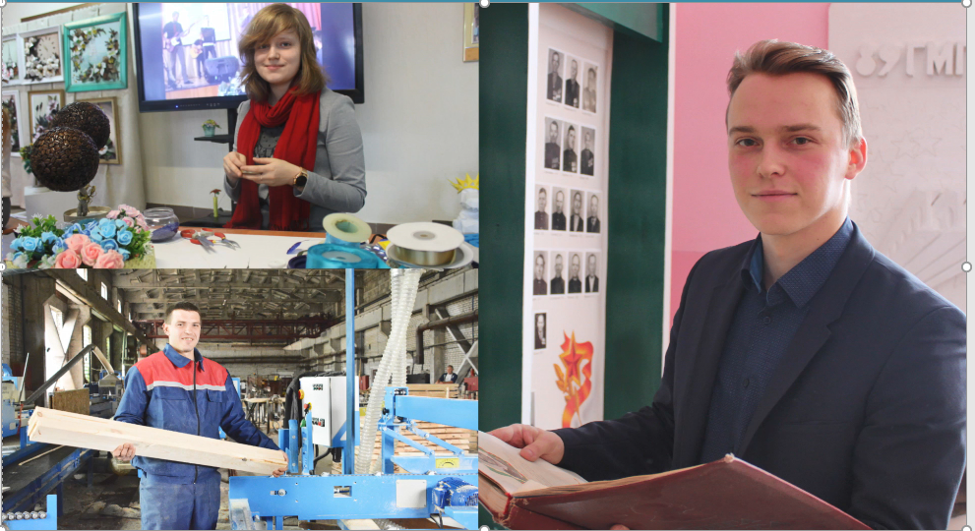
Регулирование трудовых отношений с несовершеннолетними

Slide 2
Общие правила трудоустройства
несовершеннолетних
Принимающая организация обязана заключить
с участниками студенческих отрядов трудовые или гражданско-правовые договоры.
* заключение трудового договора допускается с лицами, достигшими 16 лет (ст. 21 ТК).
* трудовой договор может быть заключен с лицом, достигшим 14 лет, только с письменного согласия одного из родителей (усыновителей, попечителей) (ст. 21 ТК).
* для несовершеннолетних в возрасте от 14 до 18 лет при заключении гражданско-правового договора необходимо получение письменного согласия своих законных представителей - обоих родителей, усыновителей или попечителей (п.1 ст. 25 ГК).

Slide 3
Ограничения в работе несовершеннолетних
В отношении лиц моложе 18 лет запрещается:
* принимать на работу без предварительного медицинского осмотра;
* устанавливать предварительное испытание при приеме на работу;
* направлять на тяжелые работы, работы с вредными и опасными условиями труда, на работы по переноске и передвижению тяжестей, превышающих установленные для них предельные нормы, а также связанные с производством, хранением и торговлей спиртными напитками, и работы, выполняемые вахтовым методом;
* привлекать к ночным и сверхурочным работам, работам
в государственные праздники и праздничные дни, работам в выходные дни;
* принимать на работу по совместительству;
* заключать договоры о полной материальной ответственности;
* устанавливать ненормированный рабочий день;
* заменять денежной компенсацией трудовой отпуск;
* переносить трудовой отпуск на следующий рабочий год.

Slide 4
Дополнительные гарантии несовершеннолетним
Продолжительность основного отпуска работника моложе
18 лет составляет 30 календарных дней.
По желанию несовершеннолетнего работника:
наниматель обязан предоставить ему трудовой отпуск
за первый рабочий год до истечения 6 месяцев работы;
трудовой отпуск предоставляется в летнее время или в любое другое время года.
Расторжение трудового договора с несовершеннолетним работником производится с соблюдением общего порядка
и с учетом гарантий, установленных законодательством
(ст. 282 ТК).

Slide 5
Оплата труда несовершеннолетних
Размер оплаты труда несовершеннолетних (лиц, моложе 18 лет), состоящих в трудовых отношениях
с нанимателем на основании заключенного трудового договора, зависит от:
возраста
продолжительности рабочего времени
систем оплаты труда

Slide 6
Продолжительность рабочего времени
В соответствии с ч. 1 ст. 114 ТК для работников моложе 18 лет устанавливается сокращенная продолжительность рабочего времени:
от 14 до 16 лет
не более 23 часов в неделю
не более 4 часа 36 мин. в день
от 16 до 18 лет
не более 35 часов в неделю
не более 7 часов в день

Slide 7
Пример 1. Режим рабочего времени
При 5-дневной рабочей неделе
Возраст | Продолжительность рабочего времени
 | Пн. | Вт. | Ср. | Чт. | Пятн. | Суб. | Воскр. | Всего
18 лет | 8 ч. | 8 ч. | 8 ч. | 8 ч. | 8 ч. | Вых. | Вых. | 40 ч.
16-17 лет | 7 ч. | 7 ч. | 7 ч. | 7 ч. | 7 ч. | Вых. | Вых. | 35 ч.
14-15 лет | 4 ч. 36 мин. | 4 ч. 36 мин. | 4 ч. 36 мин. | 4 ч. 36 мин. | 4 ч. 36 мин. | Вых. | Вых. | 23 ч.
При 6-дневной рабочей неделе
Возраст | Продолжительность рабочего времени
 | Пн. | Вт. | Ср. | Чт. | Пятн. | Суб. | Воскр. | Всего
18 лет | 7 ч. | 7 ч. | 7 ч. | 7 ч. | 7 ч. | 5 ч. | Вых. | 40 ч.
16-17 лет | 6 ч. | 6 ч. | 6 ч. | 6 ч. | 6 ч. | 5 ч. | Вых. | 35 ч.
14-15 лет | 4 ч. | 4 ч. | 4 ч. | 4 ч. | 4 ч. | 3 ч. | Вых. | 23 ч.

Slide 8
Продолжительность рабочего времени
В соответствии с ч. 2 ст. 114 ТК продолжительность рабочего времени учащихся, получающих общее среднее, профессионально-техническое образование, специальное образование на уровне общего среднего образования, работающих в течение учебного года в свободное от учебы время, не может превышать половины максимальной продолжительности рабочего времени, предусмотренной
ч. 1 ст. 114 ТК для лиц соответствующего возраста.
от 14
до 16 лет
не более 2 часа 18 мин. в день
от 16
до 18 лет
не более 3 часа 30 мин. в день

Slide 9
Пример 2. Режим рабочего времени для учащихся, работающих в течение учебного года
в свободное от учебы время
При 5-дневной рабочей неделе
Возраст | Продолжительность рабочего времени
 | Пн. | Вт. | Ср. | Чт. | Пятн. | Суб. | Воскр. | Всего
16-17 лет | 3 ч. 30 мин. | 3 ч. 30 мин. | 3 ч. 30 мин. | 3 ч. 30 мин. | 3 ч. 30 мин. | Вых. | Вых. | 17 ч. 30 мин.
14-15 лет | 2 ч. 18 мин. | 2 ч. 18 мин. | 2 ч. 18 мин. | 2 ч. 18 мин. | 2 ч. 18 мин. | Вых. | Вых. | 11 ч. 30 мин.
При 6-дневной рабочей неделе
Возраст | Продолжительность рабочего времени
 | Пн. | Вт. | Ср. | Чт. | Пятн. | Суб. | Воскр. | Всего
16-17 лет | 3 ч. | 3 ч. | 3 ч. | 3 ч. | 3 ч. | 2 ч. 30 мин. | Вых. | 17 ч. 30 мин.
14-15 лет | 2 ч. | 2 ч. | 2 ч. | 2 ч. | 2 ч. | 1 ч. 30 мин. | Вых. | 11 ч. 30 мин.

Slide 10

Основные подходы к оплате труда
(ч. 1 ст. 279 ТК)
Заработная плата работникам моложе 18 лет при сокращенной продолжительности ежедневной работы выплачивается в таком же размере, как работникам соответствующих категорий при полной продолжительности ежедневной работы.

Slide 11
Пример 3. Расчет заработной платы при повременной оплате
Уборщик помещений. Оплата труда – повременная,
при 5-дневной рабочей неделе. Месячный оклад – 700 руб.
Работником 18 лет в июне отработано 15 дней, 120 ч.
Норма рабочего времени в июне: 22 дня, 176 часов. (8 ч. в день)
Заработная плата составит: 700 руб./176 ч.*120 ч.= 477,27 руб.
Работником 17 лет в июне отработано 15 дней, 105 ч.
Норма сокращенного рабочего времени для несовершеннолетних в возрасте от 16 до 18 лет в июне: 22 дня, 154 часа. (7ч. в день)
Заработная плата составит: 700 руб./154 ч.*105ч.= 477,27 руб.
Работником 15 лет в июне отработано 15 дней, 69 ч.
Норма сокращенного рабочего времени для несовершеннолетних в возрасте от 14 до 16 лет в июне: 22 дня, 101 час. 12 мин.
(4 ч.36 мин. в день)
Заработная плата составит: 700 руб./101,2 ч.*69 ч.=477,27 руб.

Slide 12
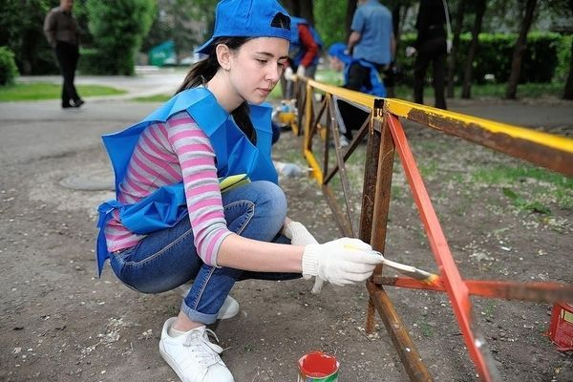
Основные подходы к оплате труда
(ч. 2 ст. 279 ТК)
Труд работников моложе восемнадцати лет, допущенных к сдельным работам, оплачивается по сдельным расценкам, установленным для взрослых работников, с доплатой по тарифной ставке (тарифному окладу), окладу за время, на которое
продолжительность их ежедневной работы сокращается по сравнению с продолжительностью ежедневной работы взрослых работников

Slide 13
Пример 4. Расчет заработной платы при сдельной оплате
Комплектовщик косметики 15 лет. Оплата труда – сдельная, при 5-дневной рабочей неделе. Норма рабочего времени в июне: 22 дня, 176 часов (для взрослых). В июне рабочим отработано 22 дня по 4 ч 36 мин. (101,2 часа). Необходимо рассчитать сумму доплаты за сокращенное рабочее время несовершеннолетнего рабочего и общую сумму заработной платы.
По сдельным расценкам рабочему начислена заработная плата в размере 1100,0 руб. Часовая тарифная ставка взрослого работника – 4,70 руб. Рабочее время несовершеннолетнего рабочего сокращено на 74,8 часа
(176 ч – 101,2 ч). Сумма доплаты за сокращенное рабочее время будет равна: 74,8 ч × 4,70 руб. = 351,56 руб.
Общая сумма заработка несовершеннолетнего работника составит 1451,56 руб. (1100,0 + 351,56 руб.).

Slide 14
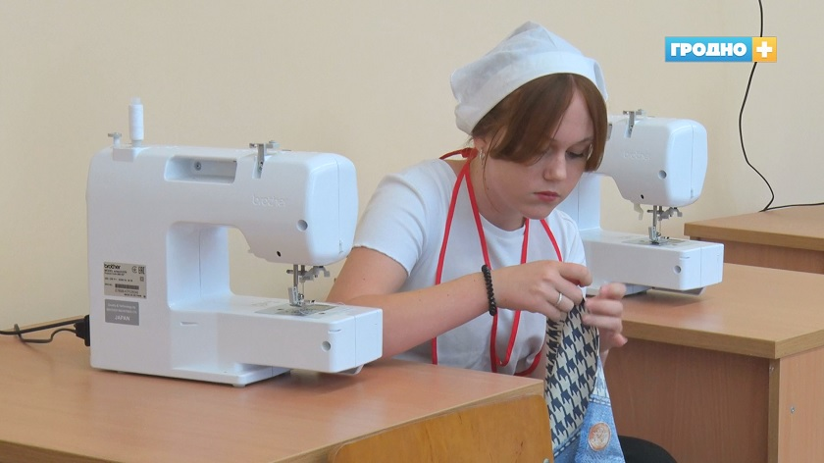
Основные подходы к оплате труда
(ч. 3 ст. 279 ТК)
Оплата труда учащихся, получающих общее среднее образование, специальное образование на уровне общего среднего образования, профессионально-техническое и среднее специальное образование, работающих в свободное от учебы время, производится пропорционально отработанному времени
или в зависимости от выработки.
Нанимателями могут устанавливаться учащимся доплаты к заработной плате.

Slide 15
Пример 5. Расчет оплаты труда для учащихся, работающих в течение учебного года в свободное от учебы время
Уборщик помещений. Оплата труда – повременная, при 5-дневной рабочей неделе. Месячный оклад – 700 руб.
Работником 17 лет в июне отработано 22 дня, 77 ч.
(по 3 ч. 30 мин. в день). Норма сокращенного рабочего времени для несовершеннолетних в возрасте от 16 до 18 лет в июне:
22 дня, 154 часа. (при работе 7 ч. в день)
Заработная плата составит: 700 руб./154 ч.* 77 ч.= 350,0 руб.
Работником 15 лет в июне отработано 22 дня, 50 ч. 36 мин. (по 2 ч. 18 мин. в день) Норма сокращенного рабочего времени для несовершеннолетних в возрасте от 14 до 16 лет в июне:
22 дня, 101 час. 12 мин. (при работе 4 ч. 36 мин. в день)
Заработная плата составит:
700 руб./101,2 ч.*50,6 ч.= 350,0 руб.

Slide 16
Оплата труда участников студенческого отряда
Деятельность студенческого отряда осуществляется на основании договора, заключаемого между направляющей и принимающей организациями. Договор заключается с учетом требований законодательства о труде и определяет обязательства принимающей организации по обеспечению условий оплаты труда участников студенческого отряда.
Принимающая организация обязана заключить с участниками студенческих отрядов соответствующие:
трудовые договоры
гражданско-правовые договоры

Slide 17
Оплата труда участников студенческого отряда
(постановление Министерства труда и социальной защиты
Республики Беларусь от 26 января 2006 г. № 10)
При выполнении норм труда тарифные ставки (оклады) участников студенческого отряда повышаются принимающей стороной в зависимости от видов экономической деятельности:
– образование, охрана окружающей среды, сфера оказания услуг – до 10 % включительно;
– сельское хозяйство, строительство – до 20 % включительно.
При выполнении работ на объектах республиканского значения тарифные ставки (оклады) участников студенческого отряда повышаются
до 30 % включительно.

Slide 18

Соблюдайте установленные законодательством гарантии по оплате труда несовершеннолетних работников!

